Slide 1
FTL Develop and WAF Trends Analysis
2024/9/18
Spark

Slide 2
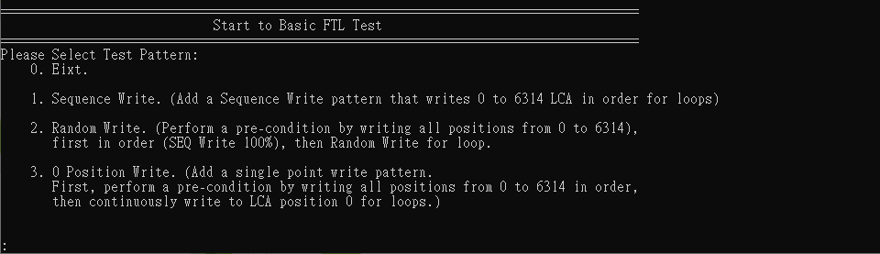
開始執行
Pre-condition：
Sequence Write LCA = 0 ~ 最大 OP Size 的 LCA 位置。(如右圖藍字)
三個 Test Case：
Sequence Write
Random Write
0 Position Write (持續寫 LCA = 0 的位置)
確認執行正常運作，且資料寫入與讀取後比對正確，並觀察 WAF 值趨勢變化。
Define | Numbers |  | OP_SIZE | CALC | START | END | HOST_WRITE_RANGE
TOTAL_DIES | 4 |  | 7 | 6728.97 | 0 | 6728 | 6729
BLOCKS_PER_DIE | 200 |  | 14 | 6315.78 | 0 | 6315 | 6316
PAGES_PER_BLOCK | 9 |  | 28 | 5625 | 0 | 5624 | 5625
TOTAL_VB_PAGES | 36 |  | 35 | 5333.33 | 0 | 5333 | 5334
TOTAL_PAGES | 7200 |  | 42 | 5070.42 | 0 | 5070 | 5071

Slide 3
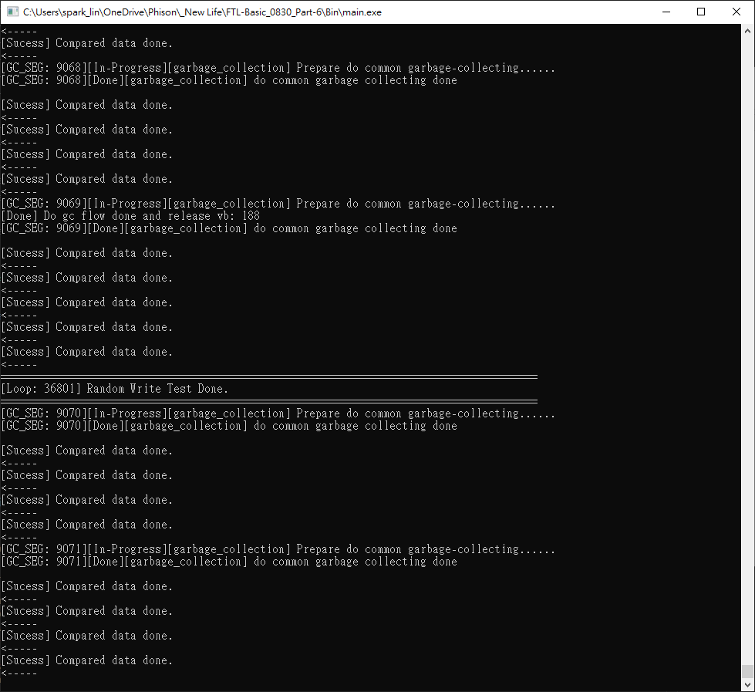
執行過程
← Random Write Case (In-Progress)：
※ 資料比對
每寫入一筆作資料比對
每寫入 100 筆作資料比對
Test Case 完成後作資料比對 (100萬次)
※ GC 處理 (分段式 GC + Urgent GC)
分段式：GC 與 Write 同時處理
Urgent：Free VB 不足某個極限值，純作 GC 不執行 Write。
※ Wear-Leveling
在 Erase VB 時確認 Max_EC – Min_EC > 10 即執行 Wear-leveling.

Slide 4
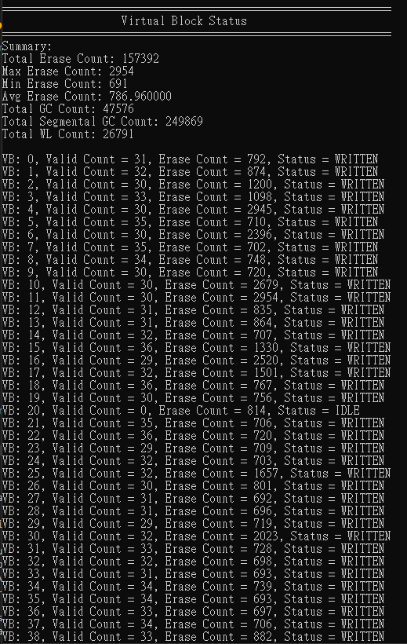
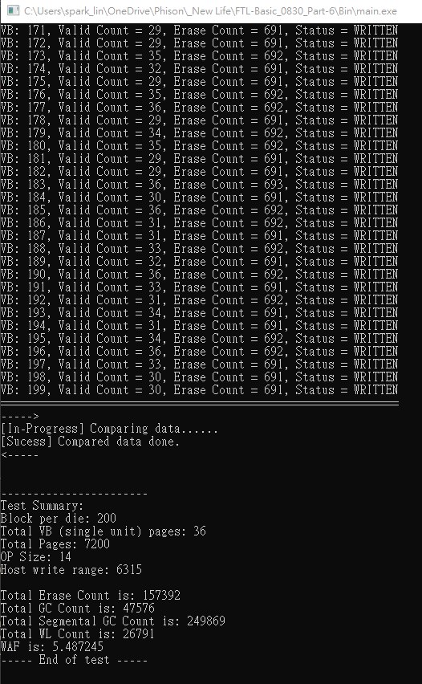
執行完成
← Random Write Case (Finished)：
※ VB 狀態
Valid Count
Erase Count
Status:
※ Test Summary
Total Erase Count
GC 執行次數
Segmental GC 執行次數
WL 執行次數
最終 WAF 值

Slide 5
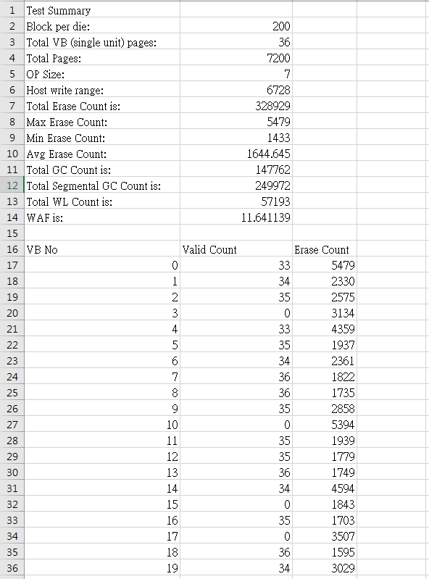
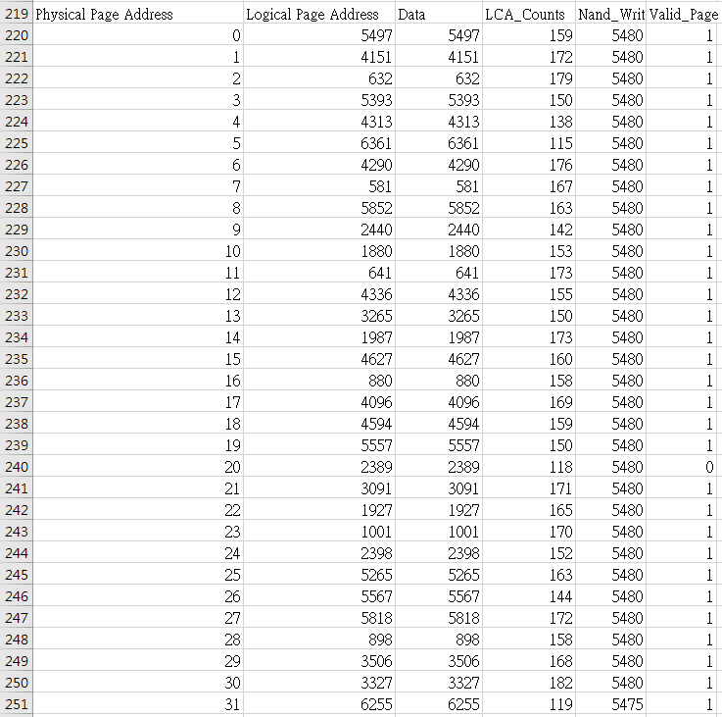
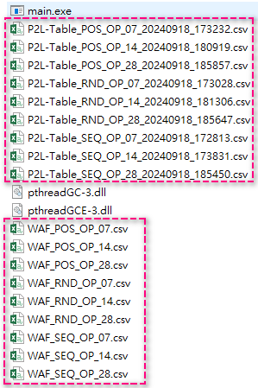
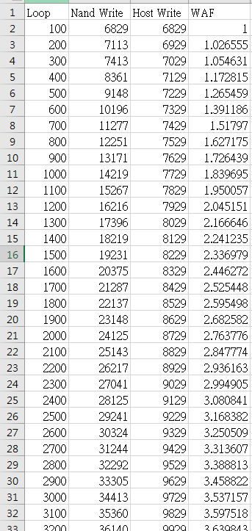
Log 紀錄
Test Summary
Physical Page Address Value
VB Status
WAF 值趨勢

Slide 6
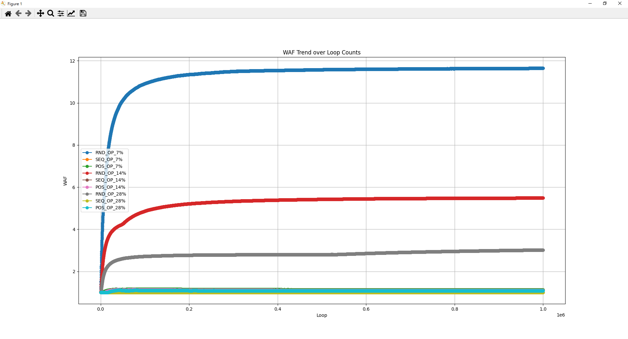
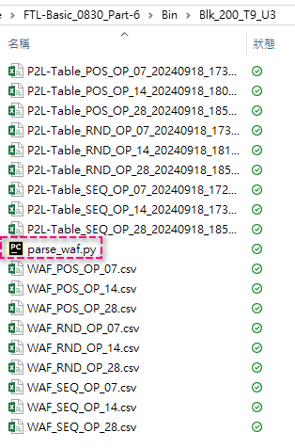
WAF 趨勢圖產生
執行

Slide 7
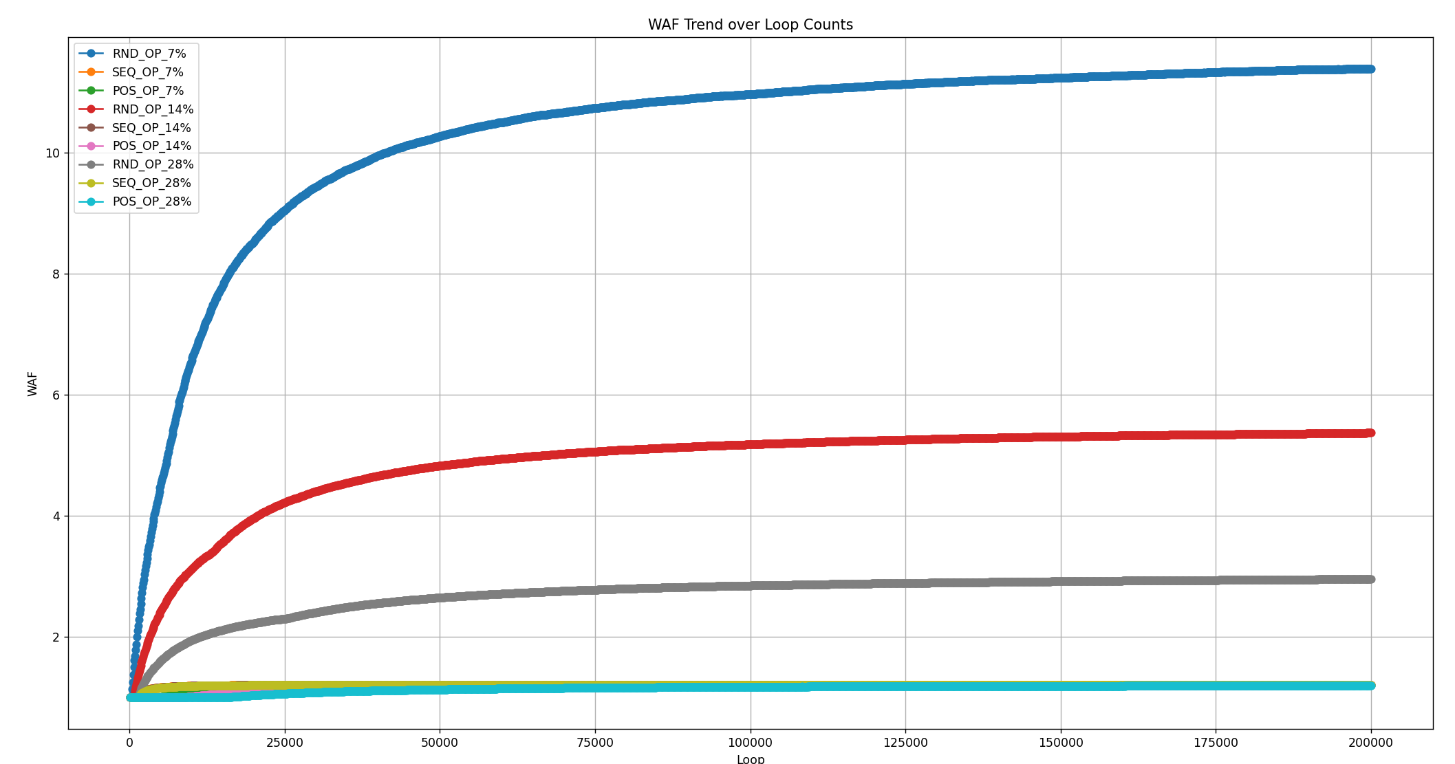
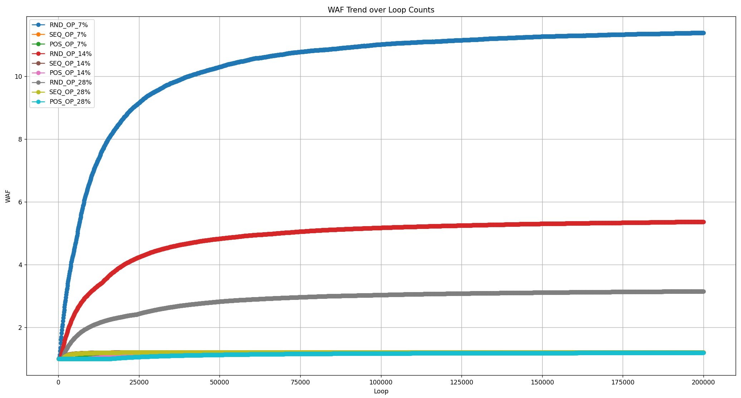
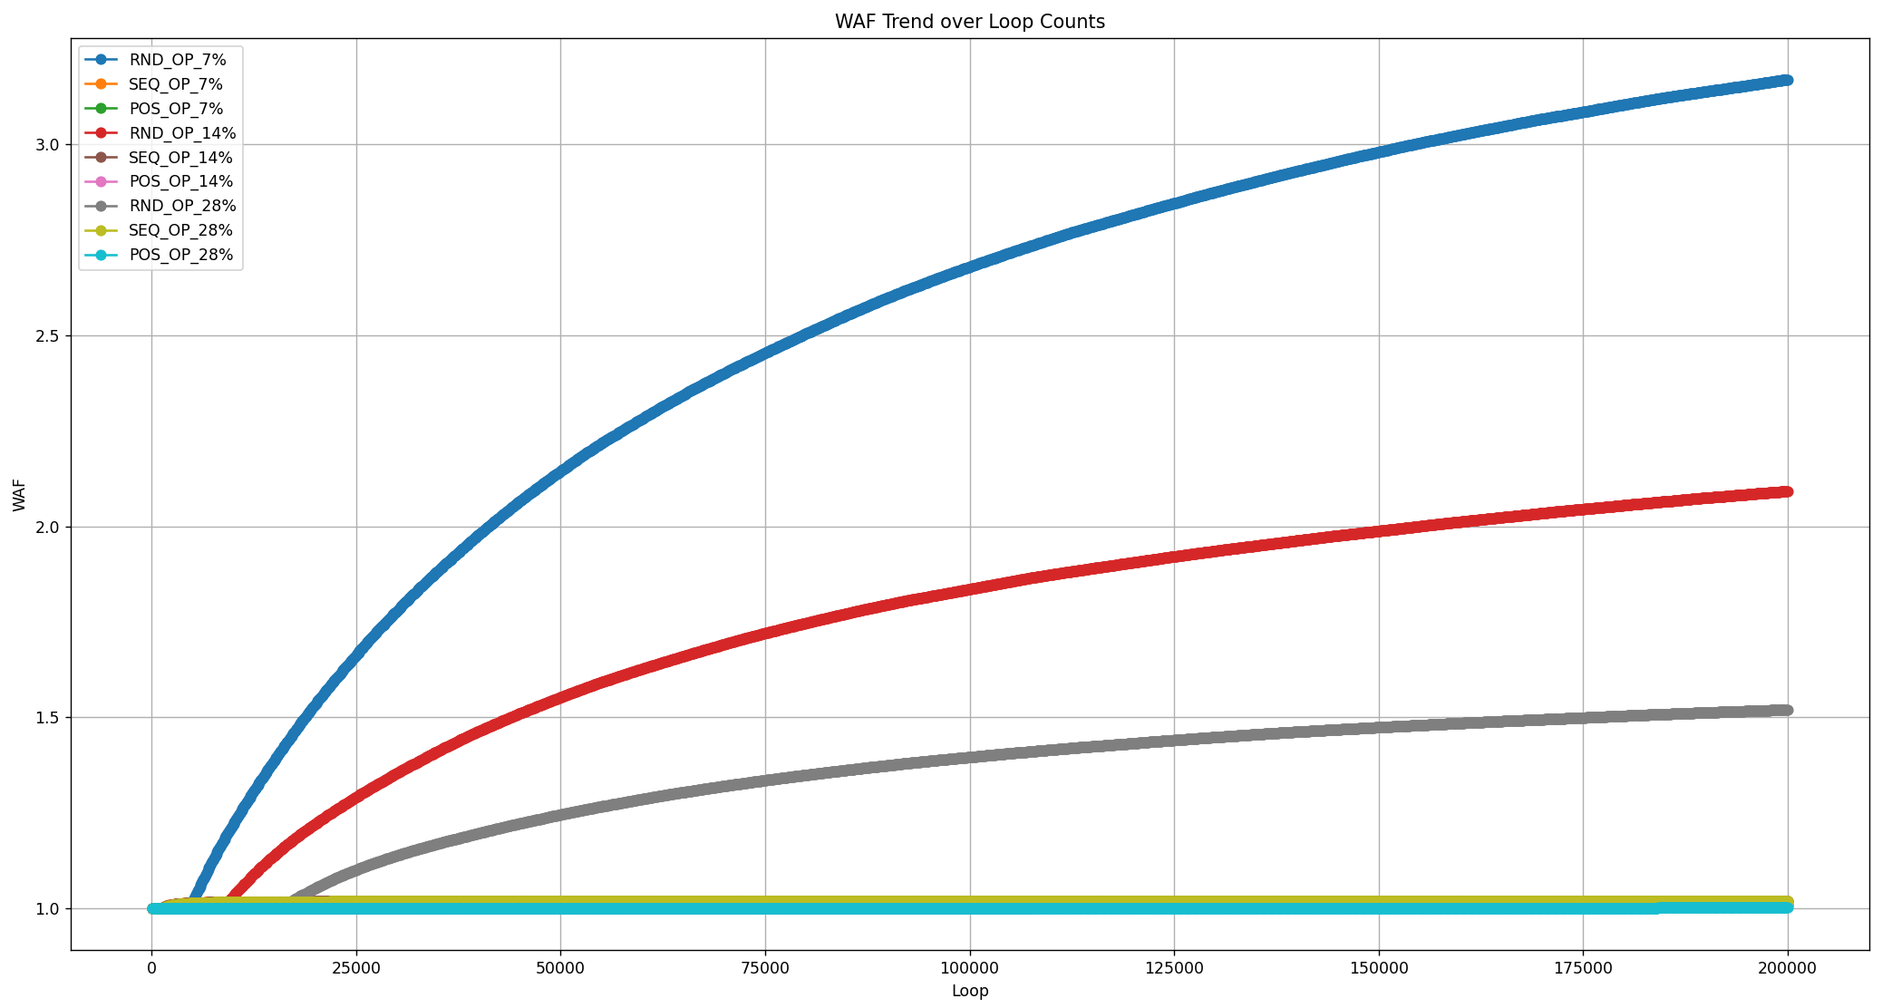
WAF 綜合分析
尚未跑到收斂 → Block 數多，跑20萬次仍不夠，需增加次數。
一次 Random 測試需跑 10 分鐘以上
OP Size | VB = 200, GC = 6 | VB = 200, GC = 9 | VB = 2000, GC = 9
7% | 11.3844 | 11.38691 | 3.168148
14% | 5.370831 | 5.369333 | 2.091501
28% | 2.956785 | 3.151922 | 1.520773

Slide 8
Reference
Source Code Package:
Git Source Code Path:

Slide 9
Thank You

